Slide 1
Projet ansible
BAH Ousmane
Orsys 2022

Slide 2
I- Administration du système

Slide 3
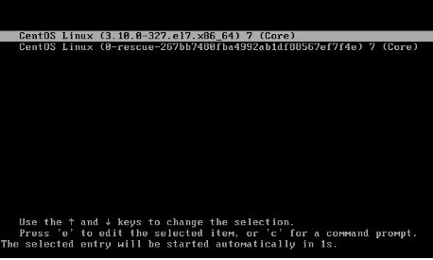
Changement du mot de passe du root de la machine:
Redémarrer la machine jusqu’à l’apparition de la ligne du grub de l’entrée

Slide 4
Appuyer sur la touche E
Ajouter rd.break à la fin de la ligne commençant par linux/linux16
Appuyer sur les touches ctrl+x
Dans la nouvelle interface (environnement linux minimal) exécuter les commandes suivantes:

Slide 5
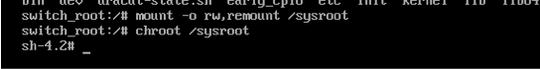
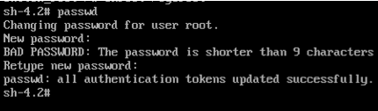
On a alors accès à des commandes linux basiques, dont passwd pour changer le mot de passe

Slide 6
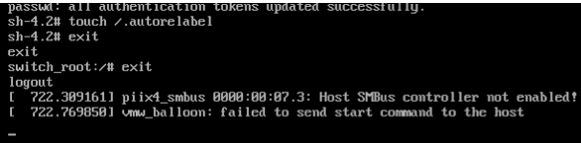
Après le choix du nouveau mot de passe, saisir la commande ci-après pour valider le nouveau mot de passe après redémarrage, puis exit 2 fois

Slide 7
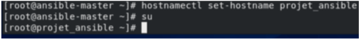
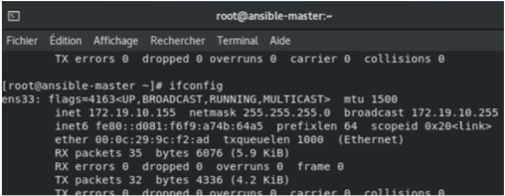
Changement du nom de la machine et des paramètres réseau

Slide 8
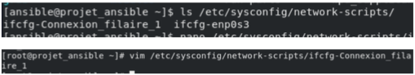

Slide 9
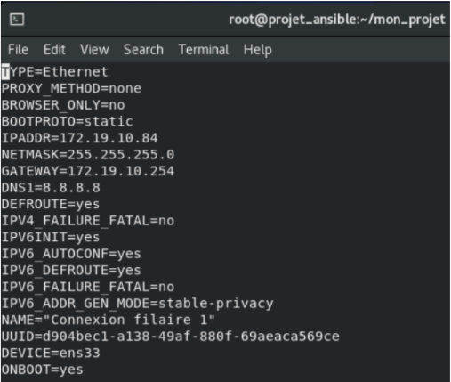

Slide 10
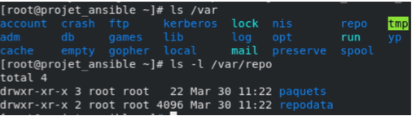
Copie de la base des paquets fournis vers un repo local

Slide 11
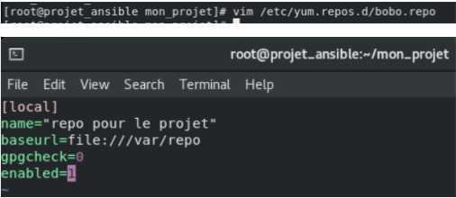
Ajouter le repo dans /etc/yum.repos.d

Slide 12
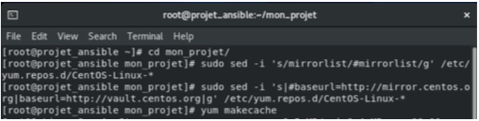
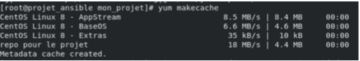
Correction de yum pour le bon fonctionnement de yum makecache et exécution de yum makecache

Slide 13
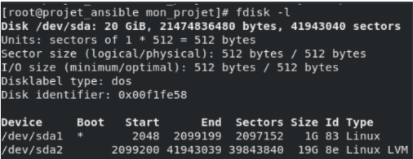
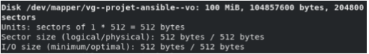
Gestion des disques
Extension de l’espace de la LVM ansible-v0

Slide 14
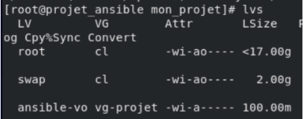
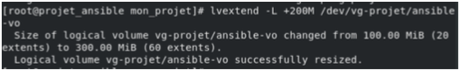

Slide 15
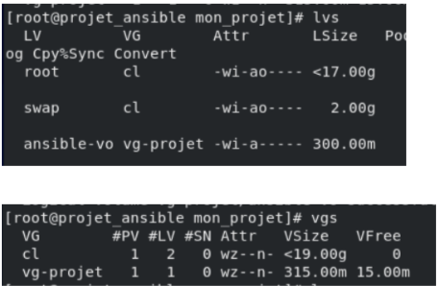
Vérification

Slide 16
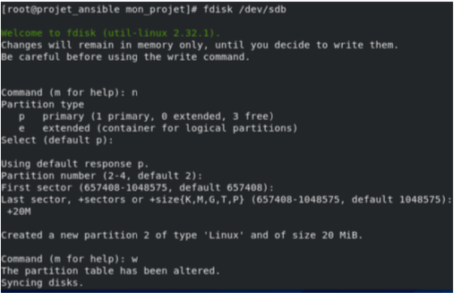
Création d’une partition de 20Mo et configuration de son montage automatique

Slide 17
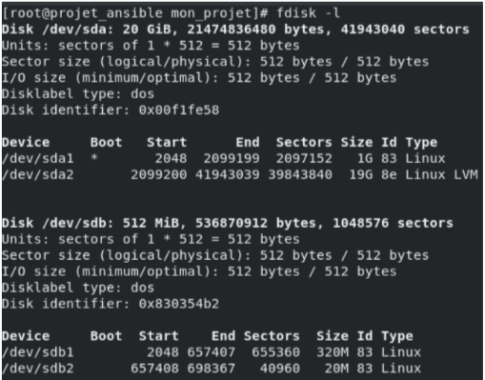

Slide 18
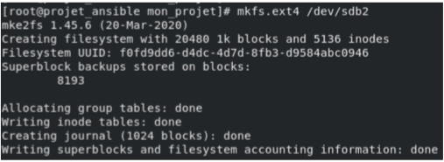
Formatage de la partition créée

Slide 19
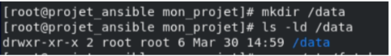
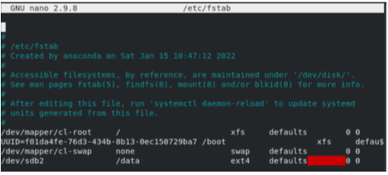
Ajout de la partition dans /etc/fstab pour le montage auto lors du démarrage

Slide 20
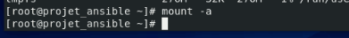
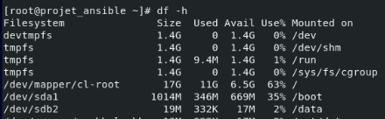
Exécuter mount –a pour monter toutes les partitions mentionnées dans /etc/fstab et vérifier avec df –h le bon montage et la taille

Slide 21
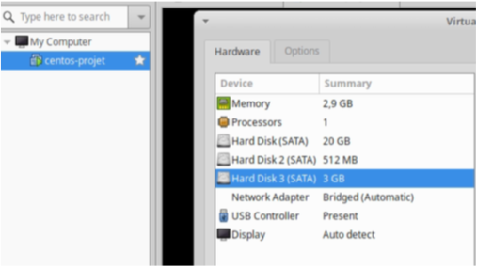
Création d’un nouveau groupe logique et une LVM de 20Mo dans un disque vierge

Slide 22
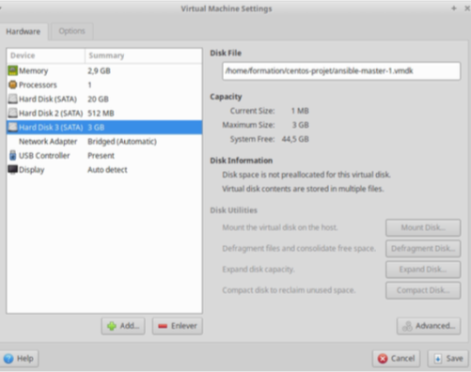

Slide 23
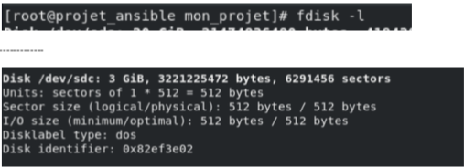
Vérification:

Slide 24
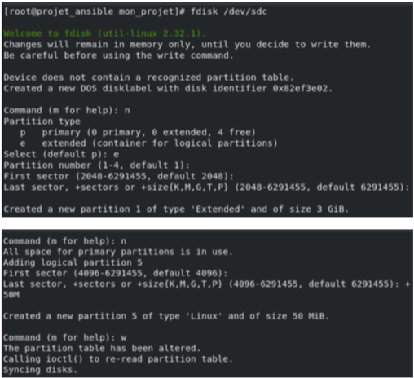

Slide 25
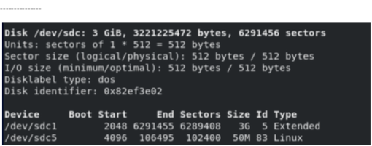
Vérification: $fdisk -l

Slide 26
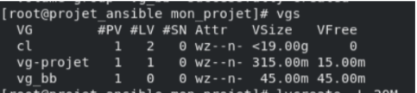
Formater la partition logique /dev/sdc5 en partition de volume:
Inclure la partition de volume /dev/sdc5 dans un volume de groupe
Vérification:

Slide 27
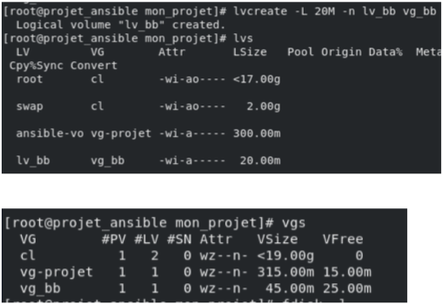
Création et formatage d’un volume logique monté automatiquement sous /mnt/data

Slide 28
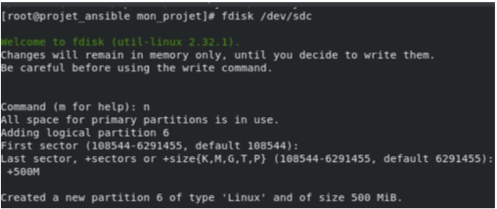
Utiliser ce disque vierge pour étendre la mémoire swap de 500Mo

Slide 29
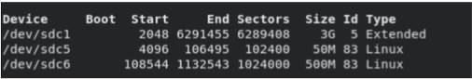
Vérification: $fdisk -l
.........

Slide 30
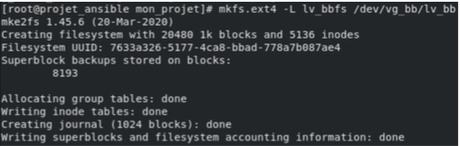
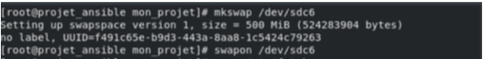

Slide 31
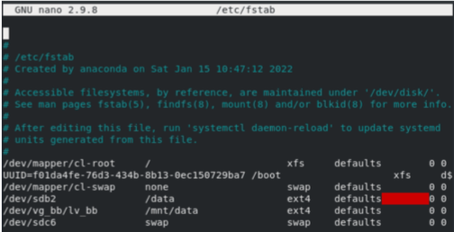

Slide 32
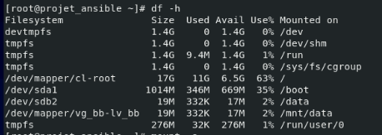
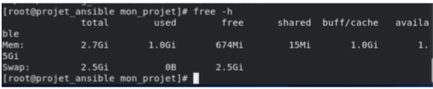

Slide 33
II- Automatisation des tâches avec Ansible

Slide 34
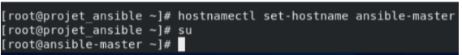
Configuration de l’environnement
Clonage de la machine centos-projet, le clone devenant le contrôleur
Changement du nom du contrôleur

Slide 35
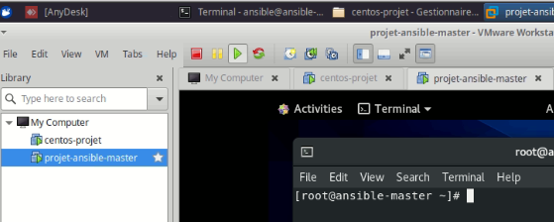

Slide 36
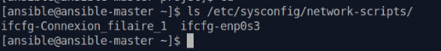
Configuration des paramètres réseau + changement de l’@ip du contrôleur

Slide 37
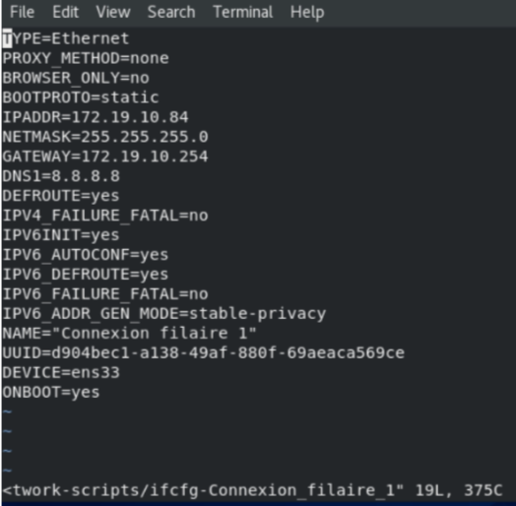

Slide 38
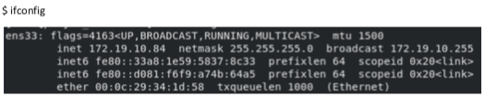
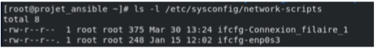
Changement de l’@ip du nœud 1:

Slide 39
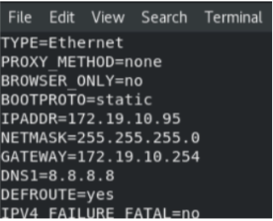
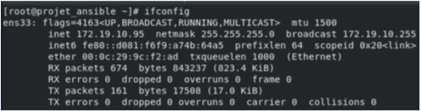

Slide 40
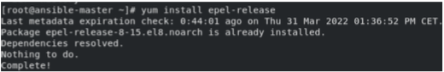
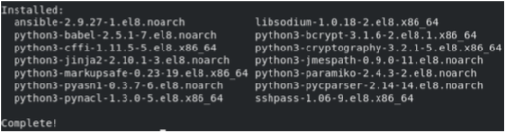
Installation de Ansible sur le contrôleur

Slide 41
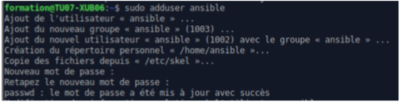
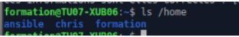
Création de l’utilisateur ’ansible’ sur toutes les machines

Slide 42





Slide 43


Ajout de l’utilisateur ’ansible’ dans /etc/sudoers de toutes les machines en désactivant la saisie du mot de passe
Exemple du contrôleur ansible-master:

Slide 44

Génération de clés ssh, copie de clés, connexion entre machines via SSH
Exemple de la connexion entre le contrôleur et la machine ubuntu:

Slide 45

Machine ubuntu:

Slide 46


Contrôleur:

Slide 47


ssh-copy-id et connexion entre le contrôleur et la machine ubuntu:

Slide 48


Personnalisation de Ansible – création du fichier de configuration

Slide 49


Vérification avec $ ansible - - version

Slide 50


Configuration de Ansible

Slide 51


Configuration – suite et fin
Personnalisation de l’inventaire – le fichier hosts

Slide 52

Vérification de la connectivité de l’infrastructure

Slide 53

Automatisation de la création des utilisateurs: playbook ’users_plbk.yml’

Slide 54

Le playbook:

Slide 55

suite du playbook

Slide 56

Exécution du playbook:

Slide 57


suite exécution du playbook

Slide 58

suite et fin exécution du playbook

Slide 59


Automatisation de l’installation de paquets et de la personnalisation de la page d’accueil

Slide 60

Le playbook:

Slide 61

Suite et fin du playbook

Slide 62

Exécution du playbook

Slide 63

Suite et fin exécution du playbook

Slide 64

Automatisation de la gestion des disques et partitions
Création d’un disque vierge de 3Go:

Slide 65

Suite création d’un disque vierge

Slide 66

Suite création d’un disque vierge

Slide 67

Suite et fin création d’un disque vierge

Slide 68

Vérification: $ sudo fdisk –l

Slide 69
dkdk

